Slide 1
Velkommen til informationsmøde om: Ansøgningspulje til Styrkelse af den kommunale indsats til voldsudsatte. Husk at slukke mikrofonen og tænde kameraet. Vi starter kl. 12.35

Slide 2
Dagsorden
Kl. 12.35 – 12.45 Præsentation og rammesætning af mødet
Kl. 12.45 – 13.00 Baggrund og model v/Lise
Kl. 13.00 – 13.10 Spørgsmål
Kl. 13.10 – 13.20 Evaluering v/Julie
Kl. 13.20 – 13.30 Spørgsmål
Kl. 13.30 – 13.40 Pause
Kl. 13.40 – 13.55 Ansøgningsprocessen v/Christine
Kl. 13.55 – 14.30 Spørgsmål

Slide 3
Politisk ophav
Modningsinitiativet Styrkelse af den kommunale indsats til voldsudsatte er en del af aftalen om Udviklings- og investeringsprogrammet (UIP) 2022.
Formålet med UIP strategien er at sikre et målrettet og systematisk udviklingsarbejde på det sociale område, hvor de afsatte ressourcer anvendes effektivt og hensigtsmæssigt til gavn for de socialt udsatte borgere og for samfundet.
I Socialstyrelsens Drejebog for strategi for udvikling af den sociale indsats er den fasemodel, som sociale indsatser i UIP udvikles under beskrevet yderligere. Fasemodellen består af fire faser: en screeningsfase, en modningsfase, en afprøvningsfase og en udbredelsesfase. Dette initiativ er i modningsfasen.

Slide 4
Screening
”Indsatser til voldsudsatte kvinder (som ikke tager ophold på krisecenter) og voldsudsatte mænd”, som blev afsluttet i 2019.
Indsatsen er baseret på otte kerneelementer.
Rapporten er baseret på litteratur, undersøgelser og interviews med nordiske NGO’er, tilbud og kommuner.
Opsporing og hjælp til voldsudsatte i kommunalt regi kan med indsatsmodellen styrkes.
Modellen er vurderet som fagligt velbegrundet, efterspurgt af kommunerne og i et vist omfang realistisk i afprøvning og drift.
Initialomkostningsvurderingen viste, at implementering af modellen kan medføre ekstraomkostninger for kommunerne, selv om en del af målgruppen allerede i dag modtager hjælp og støtte i andre kommunale tilbud.
Det forventes, at modellen kan udgøre et alternativ til, og være forebyggende for, krisecenterophold og dermed reducere omkostninger for kommunerne, fordi en ambulant indsats er billigere end et døgntilbud.

Slide 5
Formål
Formålet med initiativet er at modne en indsats, der skal styrke den kommunale indsats til voldsudsatte, der i dag ikke opsøger hjælp eller ikke får den rette støtte, så disse mennesker i højere grad bliver identificeret og tilbudt hjælp.
Initiativet er forankret i Socialstyrelsen og gennemføres i tæt samarbejde med VIVE, som er evaluator og 3-4 kommuner, der opnår støtte fra ansøgningspuljen.

Slide 6
Målgruppen
Mænd og kvinder over 18 år, der er udsat for vold i nære familie- og/eller partnerrelationer, og som ikke tager ophold på et kvinde- eller mandekrisecenter.
Voldsudsatte personer, som enten er eller kommer i kontakt med kommunen.
Voldsudsatte borgere, der henvender sig direkte med henblik på at deltage i det kommunale forløb.
Andre instanser, som har kontakt til voldsudsatte borgere, der ønsker forløbet, kan også henvende sig.
Hvis indsatsen modnes som forventet og viser lovende resultater ved projektets afslutning, er det forventningen at indsatsen på lang sigt medfører, at borgerne
i højere grad identificeres
tilbydes hjælp
sikkerhedsvurderes
accepterer hjælp tidligere i deres voldsproblematik.

Slide 7
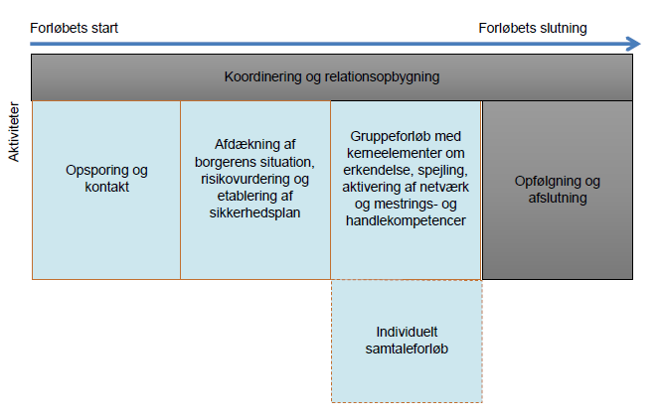
Borgerforløb

Slide 8
Kerneelementer | Kort beskrivelse | Modnes ja/nej | Hvornår i forløbet
Koordineret samarbejde | Fokus på at koordinere på tværs af relevante kommunale og eksterne aktører | nej | løbende
Relationsopbygning | Fokus på at skabe tryghed i relationen mellem de voldsudsatte og fagprofessionelle | nej | løbende
Opsporing | Fokus på integreret og rutinemæssig opsporing af vold | ja | opstart
Erkendelse af volden | Fokus på, at den voldsudsatte erkender volden | ja | løbende
Risikovurdering | Kontinuerligt fokus på sikkerhed | ja | løbende
Spejling | Fokus på spejling i fx andres historier og oplevelser | ja | gruppeforløb
Aktivering af netværk | Fokus på at aktivere gavnlige relationer, fx gennem lokalsamfundsinddragelse, aktiv brug af eksisterende netværk mm. | ja | løbende, gruppeforløb
Mestrings- og handekompetencer | Fokus på den voldsudsattes ressourcer, styrker og handlemuligheder | ja | løbende, gruppeforløb

Slide 9
Forudsætninger
Relationsopbygning
Koordineret samarbejde

Slide 10
Borgerforløb

Slide 11
Opsporing
Risiko-vurdering
Kontinuerligt fokus på sikkerhed
Mestrings- og handlekom-petencer
Erkendelse af volden
Spejling
Aktivering af netværk
Fokus på integreret og rutinemæssig opsporing af vold
Fokus på, at den voldsudsatte erkender volden
Fokus på spejling i fx andres historier og oplevelser
Fokus på at aktivere gavnlige relationer, fx gennem lokalsamfundsinddragelse, aktiv brug af eksisterende netværk mm.
Fokus på den voldsudsattes ressourcer, styrker og handlemuligheder

Slide 12
Gruppeforløb
Gruppeforløb med 10-12 mødegange af 2½ timers varighed 1 gang om ugen
6-8 deltagere
Ledes af to gruppeledere
Struktureret efter faste temaer
Fokus på kerneelementerne erkendelse af voldsudsættelsen, spejling, aktivering af netværk, mestrings- og handlekompetence
Lukkede grupper - samme deltagere mødes hver gang eller åbne grupper - med løbende optag af nye borgere

Slide 13
Kompetenceudvikling
Voldsfaglig viden og kompetencer
Opsporing
Risikovurdering
Gruppeforløb for voldsudsatte
6-8 dages varighed i 2023
1-3 dages opfølgning i hhv. 2024 og i 2025

Slide 14
Organisering
Bidrage aktivt i udviklings- og modningsarbejde og etablere en egen projektorganisering, der vil understøtte den lokale implementering og modning af indsatsen
Ledelsesmæssig opbakning og forankring af indsatsen
Kommunen skal ved projektets start have udpeget en projektkoordinator og inden for tre måneder have etableret et implementeringsteam med relevante, faglige kompetencer og en styregruppe med ledelsesrepræsentation
Afsætte tid og ressourcer til at deltage i det fælles udviklingsarbejde om modning af indsatsen, mødeaktiviteter og evaluering og eventuelt supplerende aktiviteter i lokalt regi

Slide 15
Understøttelse
Socialstyrelsen varetager den overordnede projektledelse, sekretariatsfunktion og koordinering
Socialstyrelsen yder proces- og implementeringsstøtte til deltagende kommuner i projektperioden
Opstartsmøde, 2 årlige udviklingsmøder på tværs af de deltagende kommuner og dialogmøder mellem Socialstyrelsen og de enkelte kommuner
Udviklingsmøder forventes afholdt i Socialstyrelsens lokaler i Odense, og dialogmøder holdes i de enkelte kommuner
Bilag 2 til vejledningen (Mødeaktiviteter og tidsplan)
Mødeplanen kan justeres

Slide 16
Spørgsmål eller kommentarer?

Slide 17
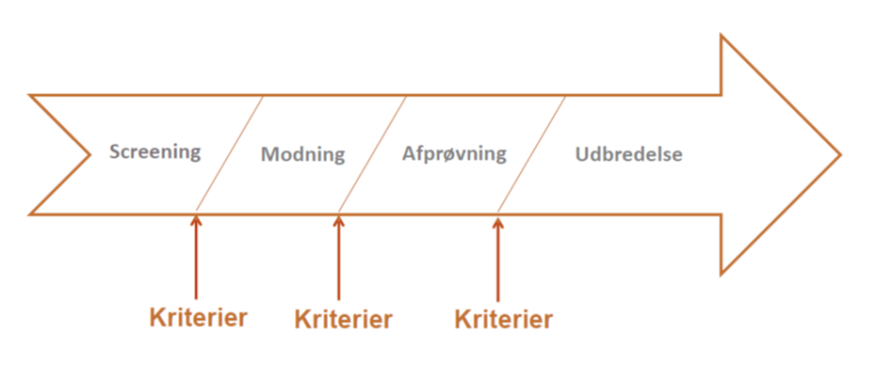
Evaluering i et modningsprojekt

Slide 18
Udvikling af indsatsen gennem evaluering
Endelig indsats
Kvalitet i indsats
Indsats
efter imple-mentering
Modningsforløb med forbedring fra version til version
i få eller mange læringscirkler
Indsats
efter ansøgning
Formativ evaluering
Formativ evaluering
Summativ evaluering
Tid

Slide 19
Viden udvikles i samarbejde med jer - til gavn for alle kommuner
Virker det?
Hvad koster det?
Kan det implementeres?
Er indsatsen attraktiv?

Slide 20
Bidrag til evaluering jf. puljevejledningen
Jeres bidrag til evalueringen kan bl.a. være:
Monitorering og dokumentation af implementeringen.
Dokumentation og målinger af resultater på borgerniveau via surveys og interviews.
Dokumentation og målinger af resultater på organisatorisk niveau, via interviews eller fokusgrupper med evaluator.
Registrering af data for modellens omkostninger.
Indgåelse af databehandleraftale i overensstemmelse med gældende regler.
I kan søge om lønudgifter til medarbejdere, der bidrager til evalueringen, herunder systematisk registrering og indsamling af data mv.

Slide 21
Spørgsmål eller kommentarer?

Slide 22
Ansøgningsproces

Slide 23
Hvad bør I vide som ansøger
Puljens hjemmel og lovgrundlag
Krav og kriterier for at opnå støtte
Selve ansøgningen
Tilskudsberettigede udgifter og budgetlægning
Gode råd til ansøger

Slide 24
Bekendtgørelsen
Bekendtgørelsen indeholder krav og kriterier, som ansøgere skal leve op til for at opnå tilskud. Herunder krav og betingelser, som gælder for anvendelse af tilskuddet, regnskabsaflæggelse, afrapportering mv.
Bekendtgørelsen styrker retssikkerheden for ansøgere og tilskudsmodtagere.

Slide 25
BEK nr. 267 af 28/02/2022 (Gældende)
Tildelingskriterier:
§ 6: Der gælder følgende faglige krav for at opnå tilskud fra ansøgningspuljen:
1) Kommunen skal redegøre for sine forudsætninger for at bidrage til modningen af en på forhånd fastlagt indsats for ambulante tilbud i kommunalt regi. Indsatsen uddybes i ansøgningsvejledningen og tilhørende bilag.
2) På baggrund af en konkret vurdering, skal kommunen sandsynliggøre et tilstrækkeligt stort antal borgere i målgruppen til at kunne modne modellen, herunder oprette gruppebaserede samtaleforløb.
§ 2. Ansøgningspuljens formål er at modne en indsats, der skal styrke den kommunale indsats til voldsudsatte, der i dag ikke opsøger hjælp eller ikke får den rette støtte, og at modellen ved projektets afslutning er modnet til et niveau, hvor den er klar til at blive systematisk afprøvet.
§ 4. Tilskud kan ydes til kommuner.
§ 5. Målgruppen for ansøgningspuljen er mænd og kvinder over 18 år, der er udsat for vold i nære familie- og/eller partnerrelationer, og som ikke tager ophold på et kvinde- eller mandekrisecenter.

Slide 26
Stk. 2. Der gælder endvidere følgende organisatoriske krav for at opnå tilskud fra ansøgningspuljen:
1) Kommunen skal beskrive projektets organisering, der skal understøtte modningen af indsatsen.
2) Kommunen skal udpege relevante nøglemedarbejdere, der skal deltage i kompetenceudvikling, så de kan risikovurdere den voldsudsattes situation. De samme eller andre kommunale nøglemedarbejdere kompetenceudvikles, så de kan forestå indsatsens gruppebaserede samtaleforløb og eventuelt individuelle samtaleforløb.
3) Kommunen skal forpligte sig til at indgå samarbejde med Socialstyrelsen, ekstern leverandør og øvrige kommuner og skal deltage i evalueringsaktiviteter, herunder en omkostningsvurdering af kommunens varetagelse af indsatsen.
4) Kommunen skal ved projektets start have udpeget en projektkoordinator og inden for tre måneder have etableret et implementeringsteam med relevante, faglige kompetencer og en styregruppe med ledelsesrepræsentation.
5) Projektsamarbejdet skal være godkendt på relevant direktionsniveau i kommunen.

Slide 27
Vejledningen
Vejledningen uddyber bekendtgørelsen.
Vejledningen giver indblik i indsatsen og de otte kerneelementer, samt krav til kommunernes deltagelse i evalueringsaktiviteter.
Vejledningens afsnit 9 om tildelingskriterier og vurdering udfoldes og forklares.
Vejledningen uddyber tilskudsberettigede udgifter.
Vejledningen oplyser om, hvad der skal eller kan sendes med som bilag udover budget og ansøgning.

Slide 28
Gode råd til budgetlægning
Sæt god tid af til budgettet.
Læs vejledningen.
Vær realistisk i jeres skøn.
Overensstemmelse mellem budget og ansøgning.
Udarbejd noter til budgetposter.

Slide 29
Tilskudsberettigede udgifter i projektet
Lønudgifter til aflønning af medarbejdere i projektet.
Konsulenthonorarer.
Aktiviteter til modning af indsatsmodellen.
Deltagelse i kompetenceudvikling
Transport
Kontorhold.
Materialeanskaffelser under 50.000 kr. pr. år.
Lovpligtige forsikringer
Revision
Andre relevante udgifter.

Slide 30
Gode råd til indsendelse af ansøgning
Vær i god tid på dagen for indsendelse af ansøgningen.
Husk at vedlægge de bilag og budgetnoter, der anmodes om.
Ansøgningsskema udfyldes i word, men vedhæftes i pdf.
Husk at have medarbejdersignatur på plads, da indsendes i e-boks.
I modtager desværre ikke automatisk bekræftelse på jeres ansøgning.
Husk at oprette en Nemkonto, hvis ikke I allerede har.

Slide 31
Spørgsmål eller kommentarer? Kontakt om puljen: Fuldmægtig Christine Høstbo, e-mail: chos@socialstyrelsen.dk., direkte telefon 41 74 00 06

Slide 32
Tak for i dag
Power points fra informationsmødet kommer til at ligge sammen med ansøgningspuljematerialet.

